Slide 1
Особенности сопровождения социально-профессиональной адаптации выпускников детских домов, обучающихся в учреждениях профессионального образования
Социальный педагог
Центра подготовки к выпуску и
постинтернатного сопровождения
МКОУ «Детский дом-школа «95»
Долина Ю.С.

Slide 2
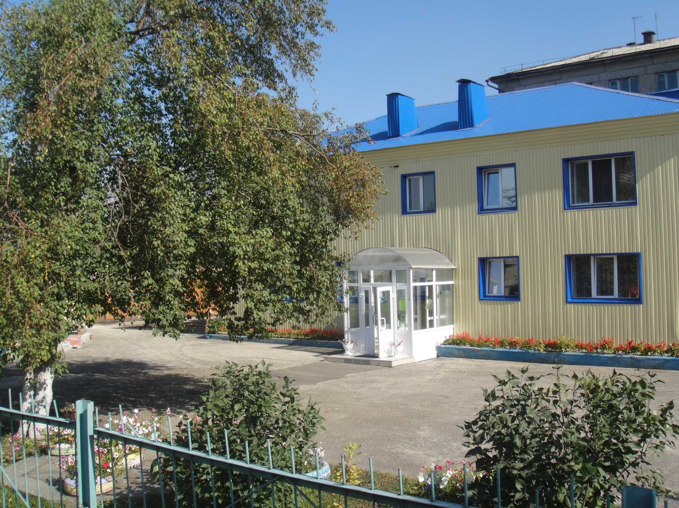
Муниципальное казенное общеобразовательное учреждение
«Детский дом– школа № 95»
«Дом детства»
Центр подготовки к выпуску
и постинтернатного сопровождения

Slide 3
Нормативно-правовые акты
Постановление Правительства РФ "О деятельности организаций для детей-сирот и детей, оставшихся без попечения родителей, и об устройстве в них детей, оставшихся без попечения родителей" от 24.05.2014 г. № 481.
Закон Кемеровской области «О системе профилактики безнадзорности и правонарушений несовершеннолетних в Кемеровской области» от 17.01.2005 г. № 11-ОЗ.
Постановление «О мерах по обеспечению гарантий социальной поддержки детей-сирот и детей, оставшихся без попечения родителей в Кемеровской области» от 25.12.2009 г. № 515.
Закон Кемеровской области « Об обеспечении жилыми помещениями детей-сирот и детей, оставшихся без попечения родителей, лиц из числа детей-сирот и детей, оставшихся без попечения родителей» от 27.12.2012 г. № 134-ОЗ (в ред. Закон Кемеровской области от 20.06.2013 № 79-ОЗ).
Устав МКОУ «Детский дом-школа №95» (зарегистрирован 23.10.2015г.).
Положение о центре подготовки к выпуску и постинтернатного сопровождения МКОУ «Детский дом-школа № 95» (приказ «Об утверждении локальных актов МКОУ «Детский дом-школа №95» от 29.09.2014г. № 1656)

Slide 4

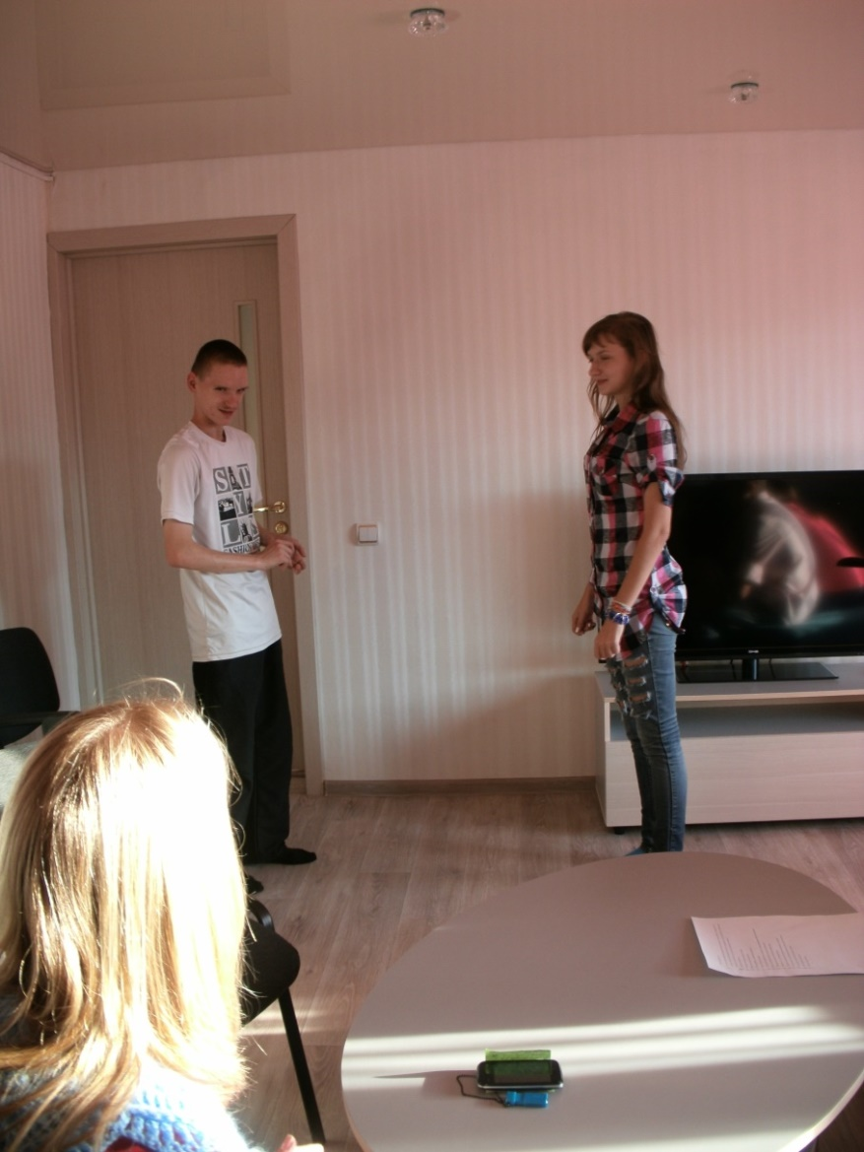
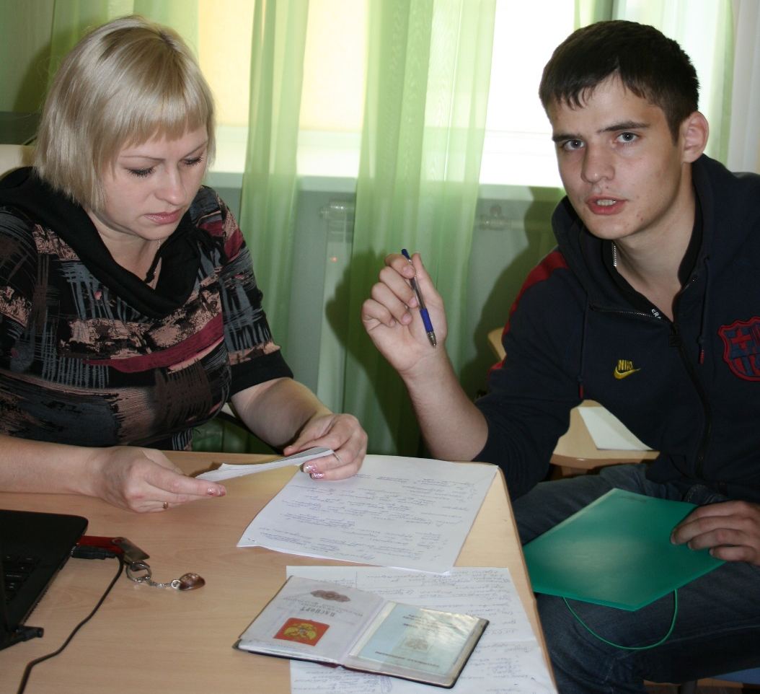


Slide 5
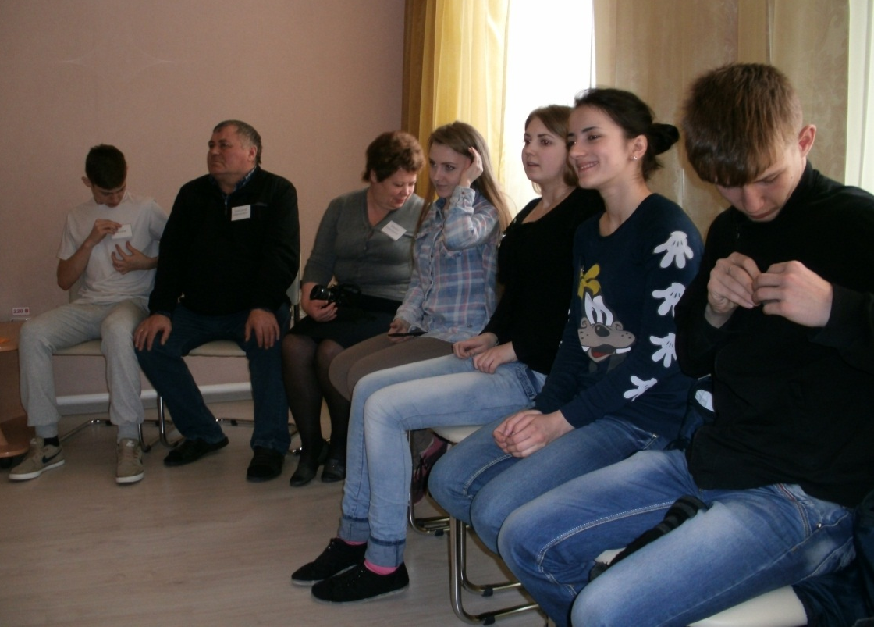
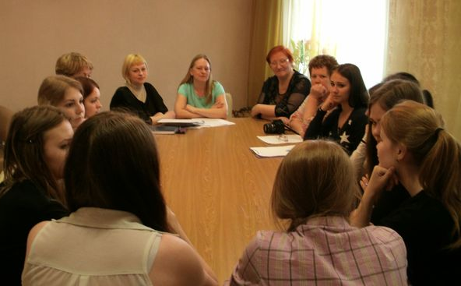
Обсуждаем проблемы выпускников

Slide 6
Программы социализации выпускников
Программы социализации выпускников
Программа подготовки к выпуску и постинтернатного сопровождения «Дом моей мечты. Погружение в жизнь»
Программа по обучению самопрезентации потенциальному работодателю «Ценный кадр»

Slide 7
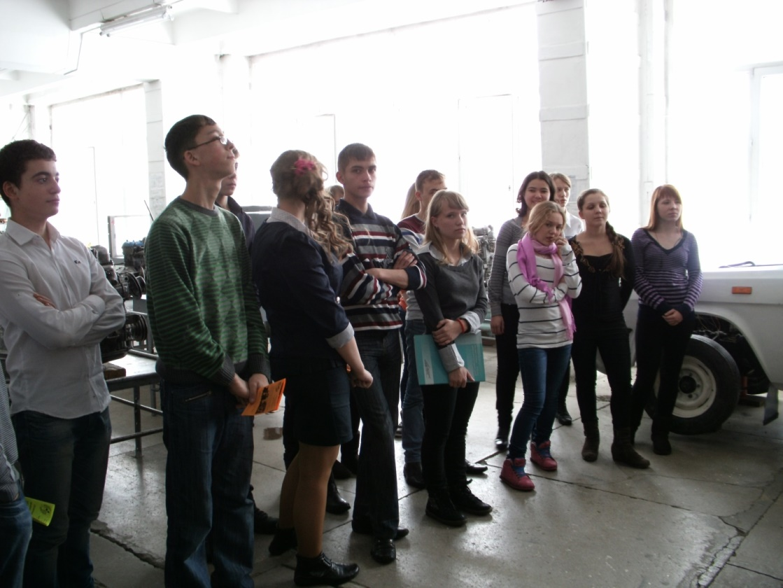
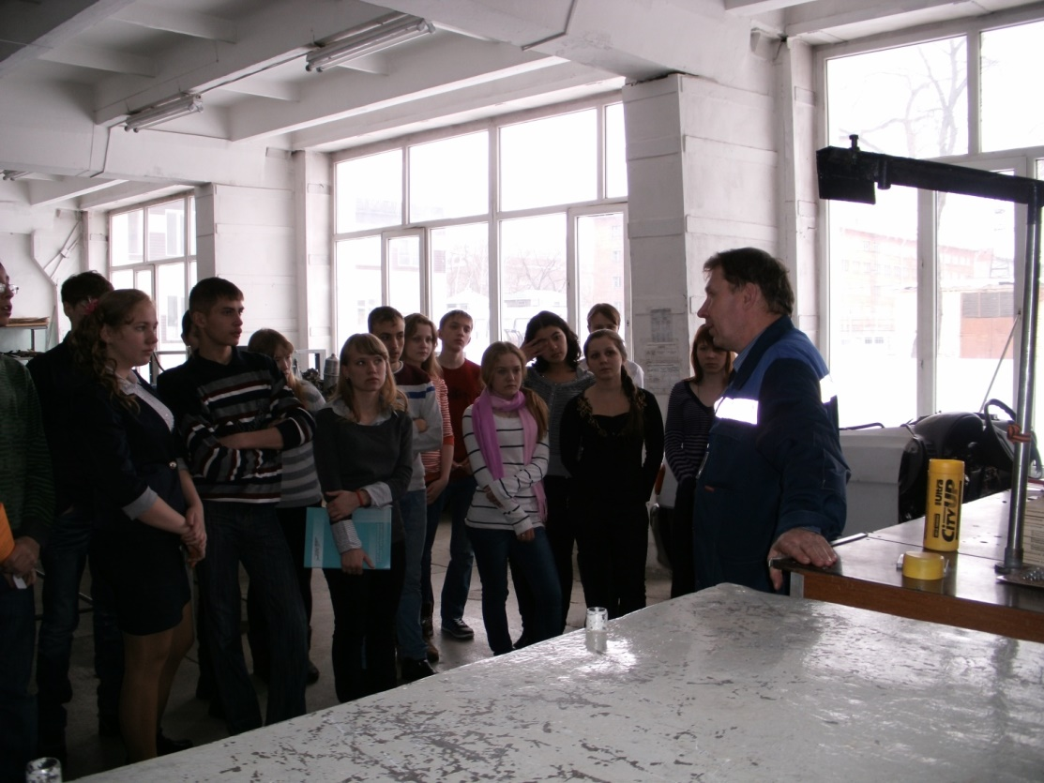
Экскурсии в профессиональные образовательные учреждения города

Slide 8
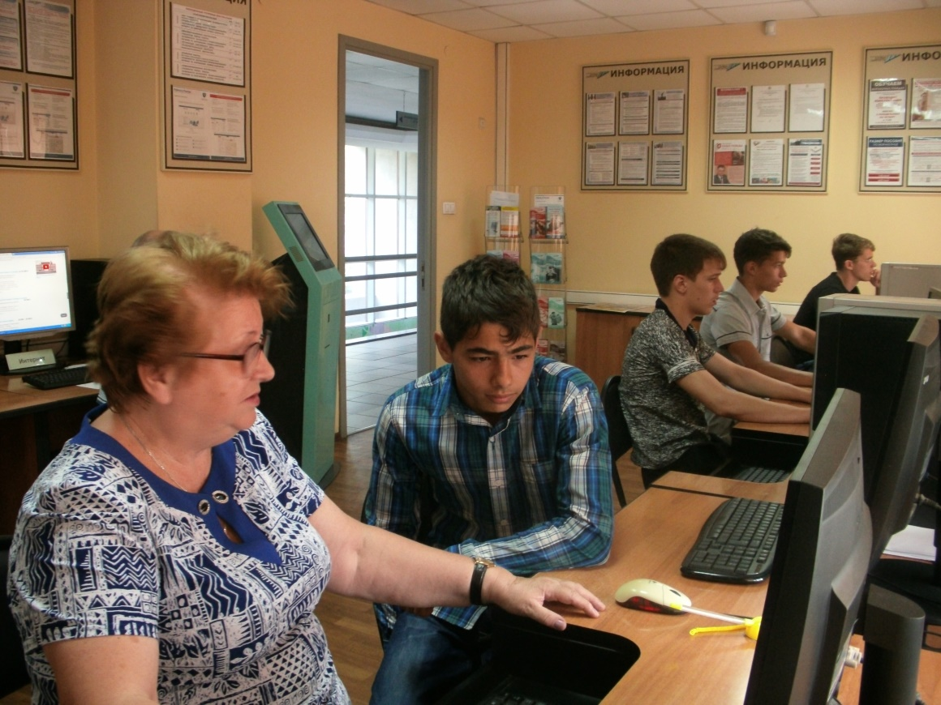
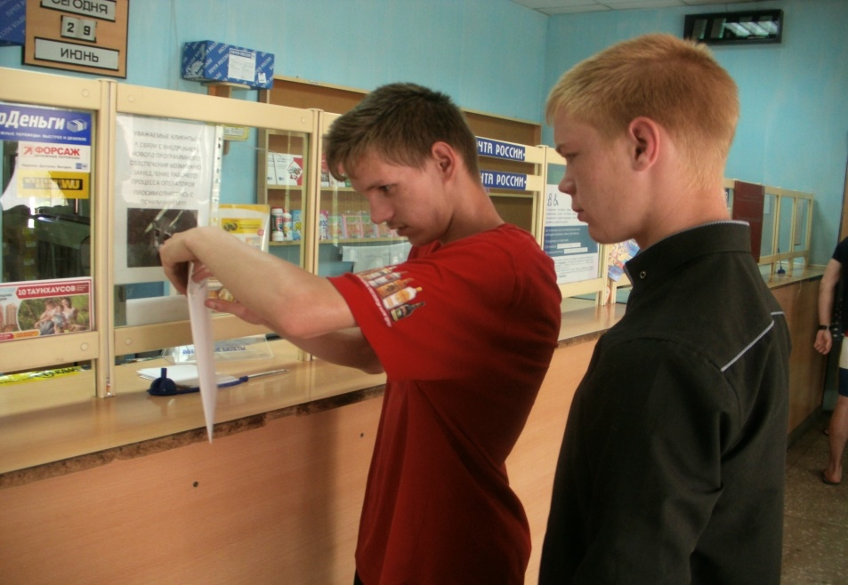
Экскурсии в центр занятости населения

Slide 9
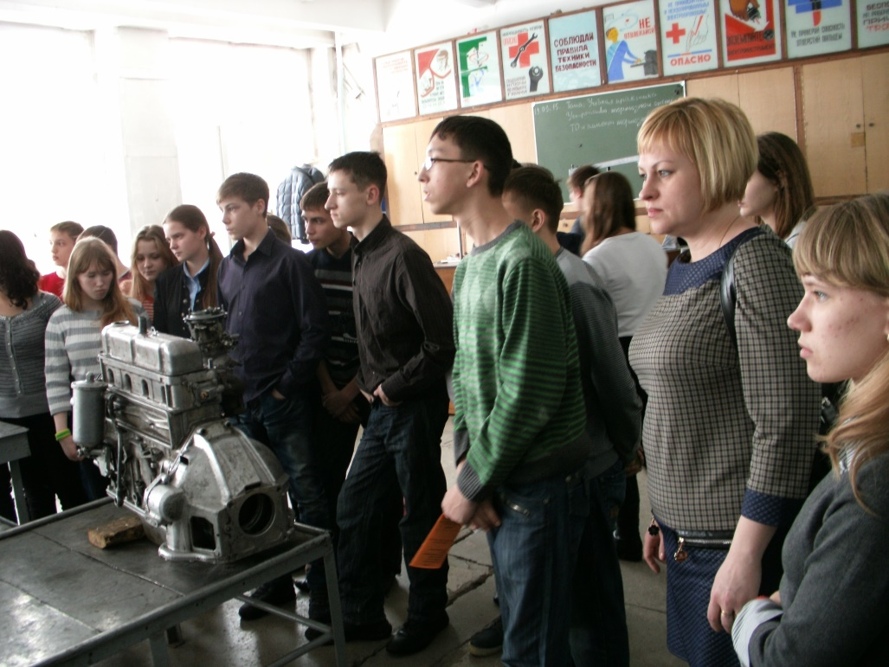
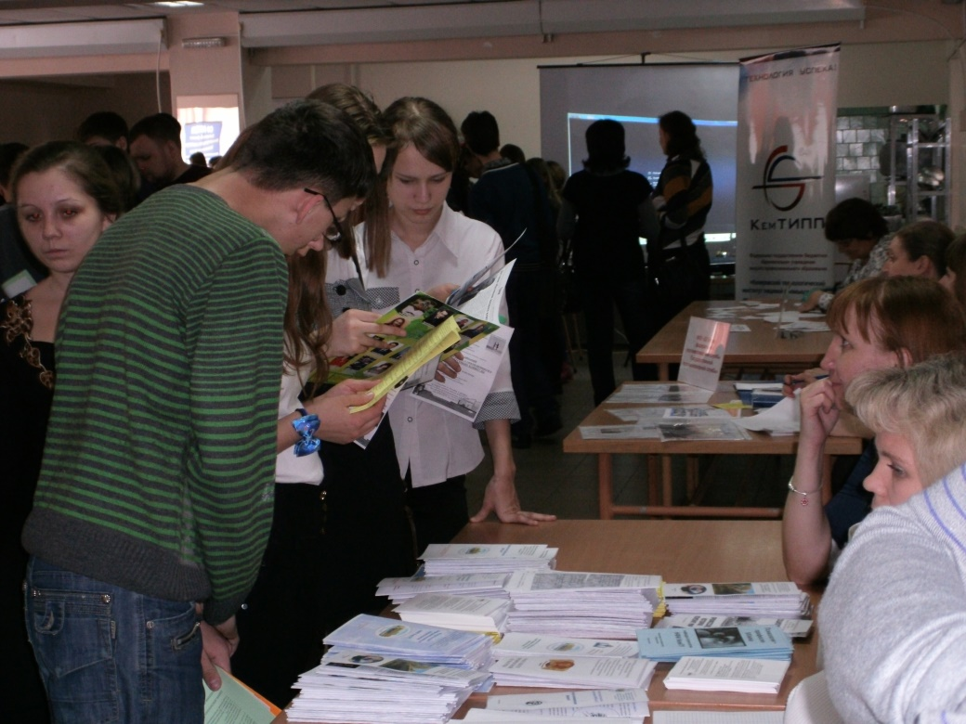
Работа с потенциальными работодателями

Slide 10
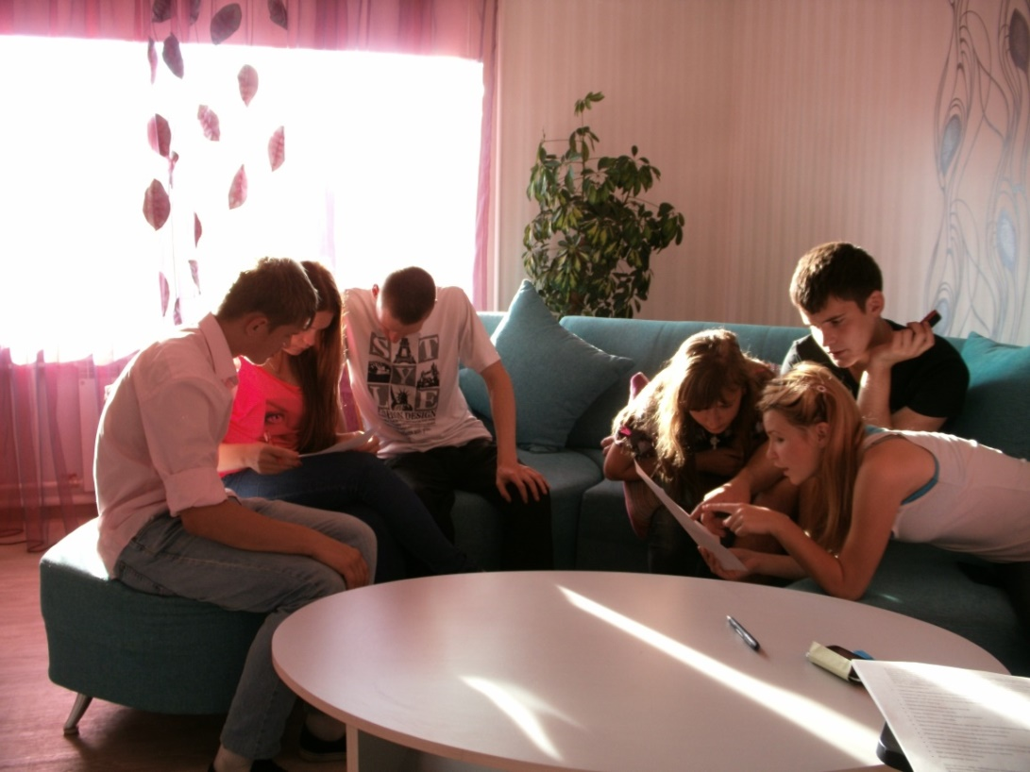
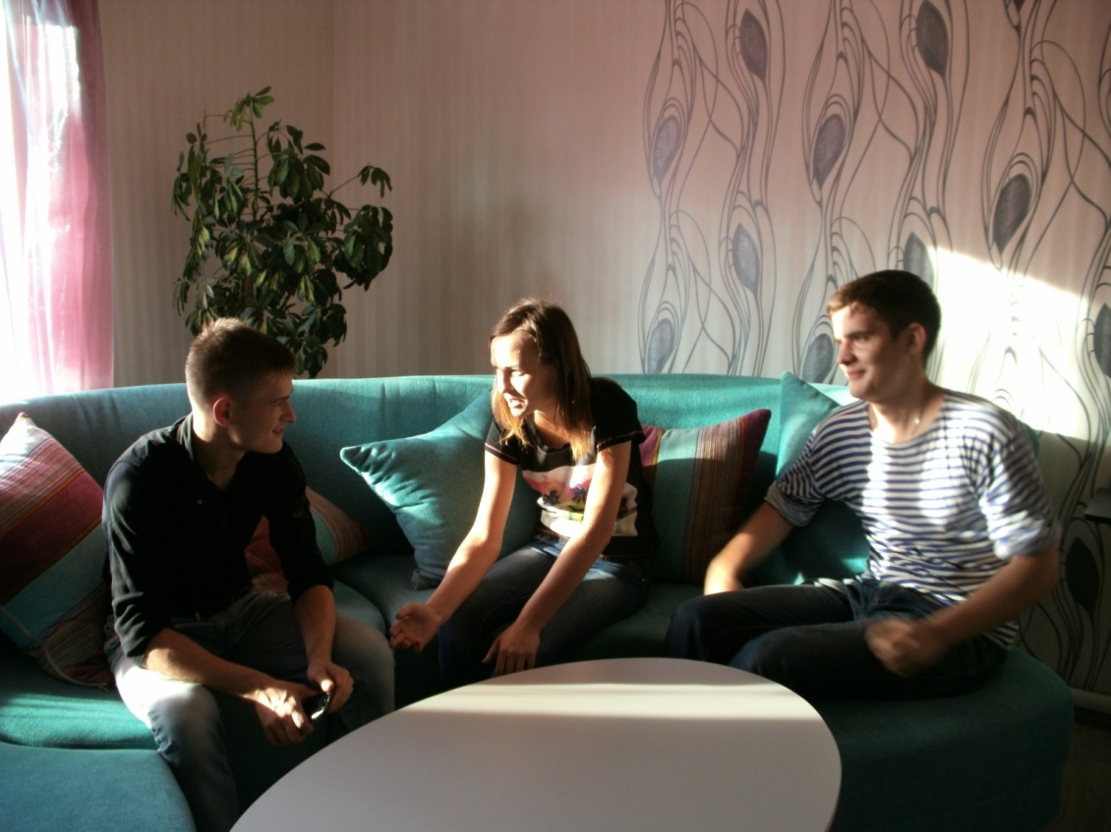
Обсуждение профессионального выбора

Slide 11
Формы работы с выпускниками
психолого-педагогическое консультирование;
юридическое консультирование;
организация работы по повышению психологической устойчивости;
оказание помощи выпускникам в решении социально-бытовых вопросов;
организация реабилитационных мероприятий для выпускников, находящихся в трудной жизненной ситуации;
оказание социальной, психологической, педагогической, правовой, консультативной и иной помощи в преодолении трудной жизненной ситуации;
определение и периодическое предоставление конкретных видов социально- экономической, социально-психологической, социально-педагогической и иной социальной помощи.

Slide 12
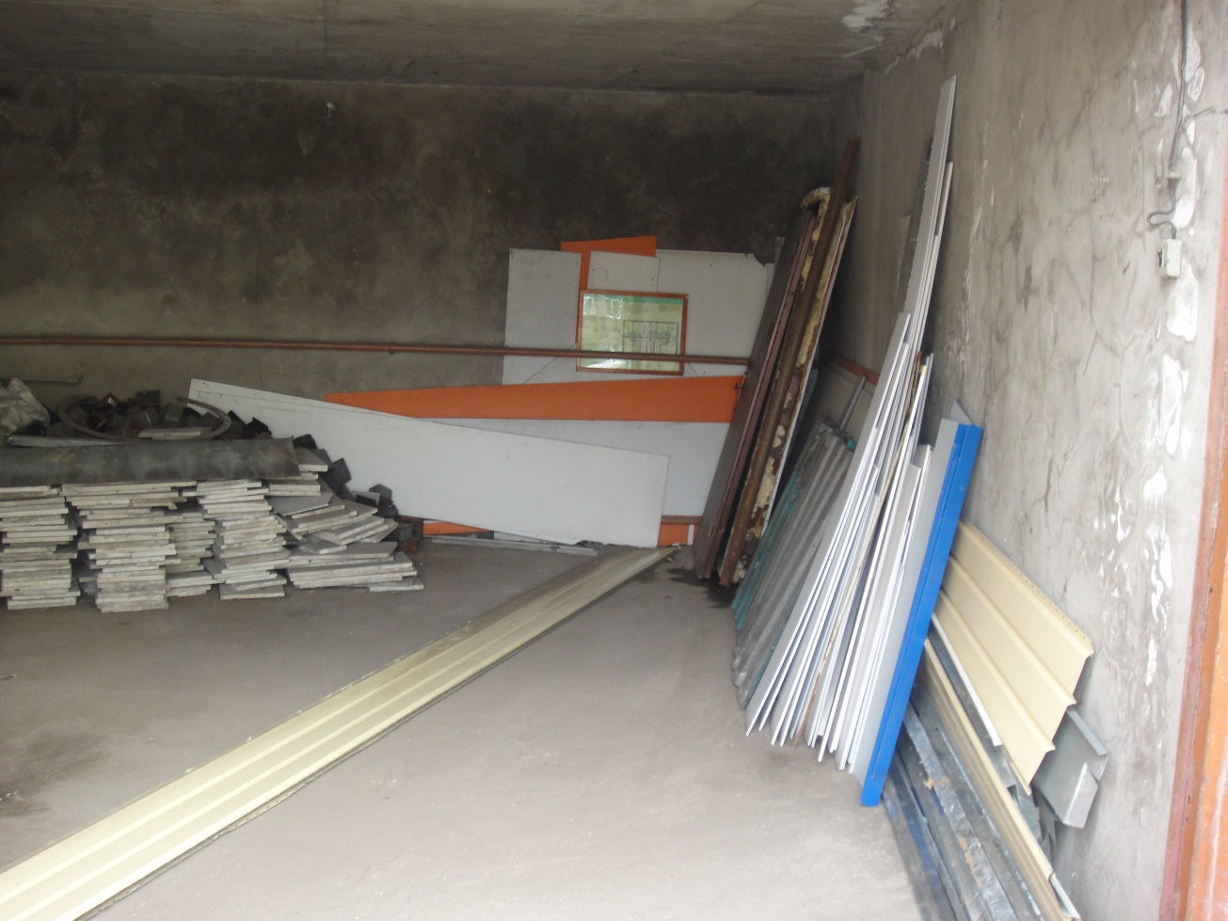
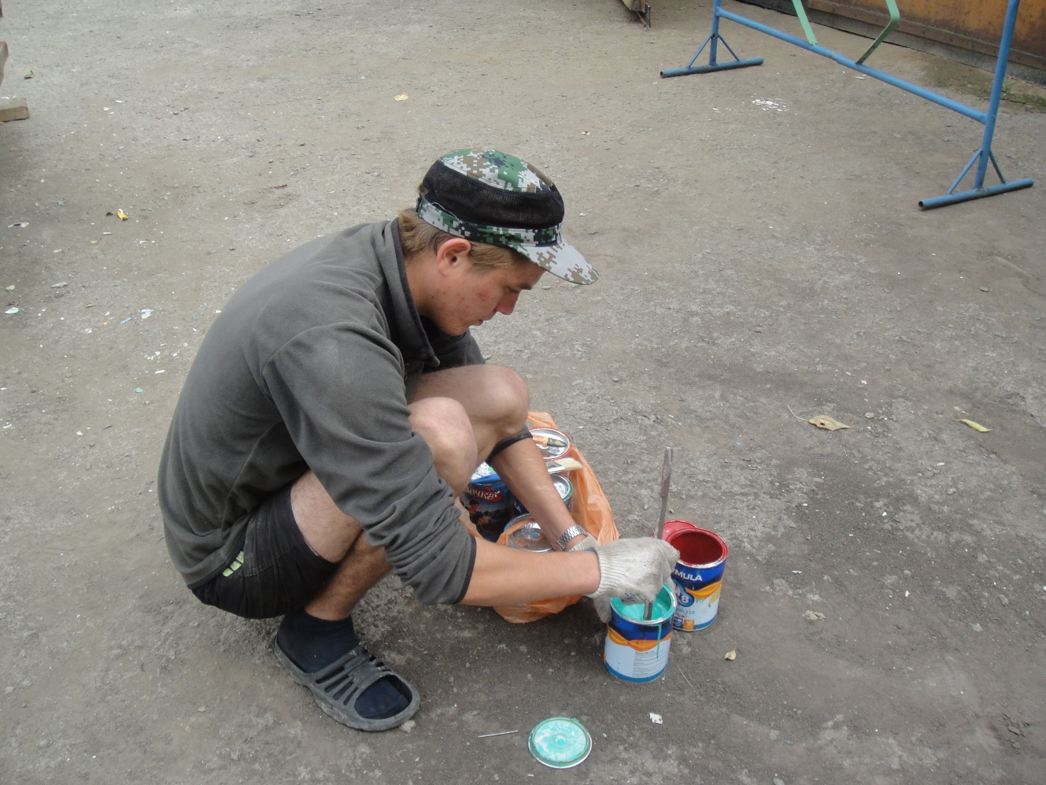
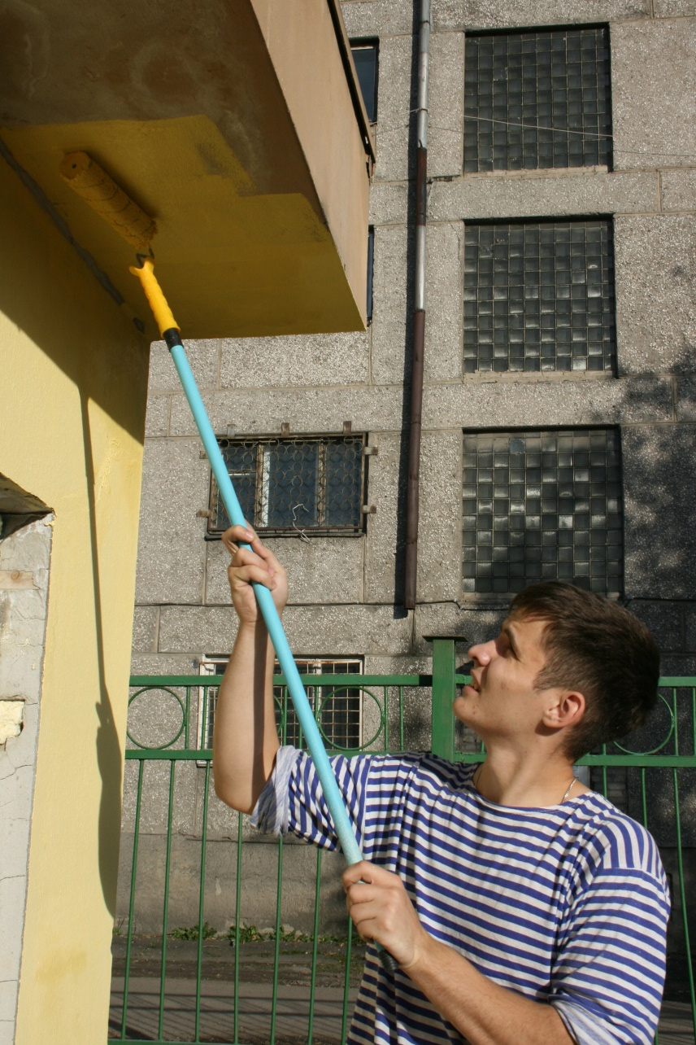
Проект «Заработай деньги сам»

Slide 13
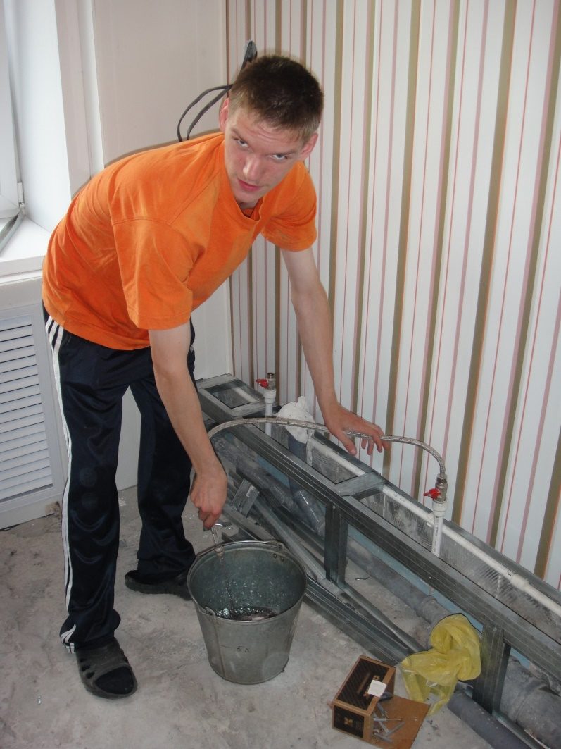
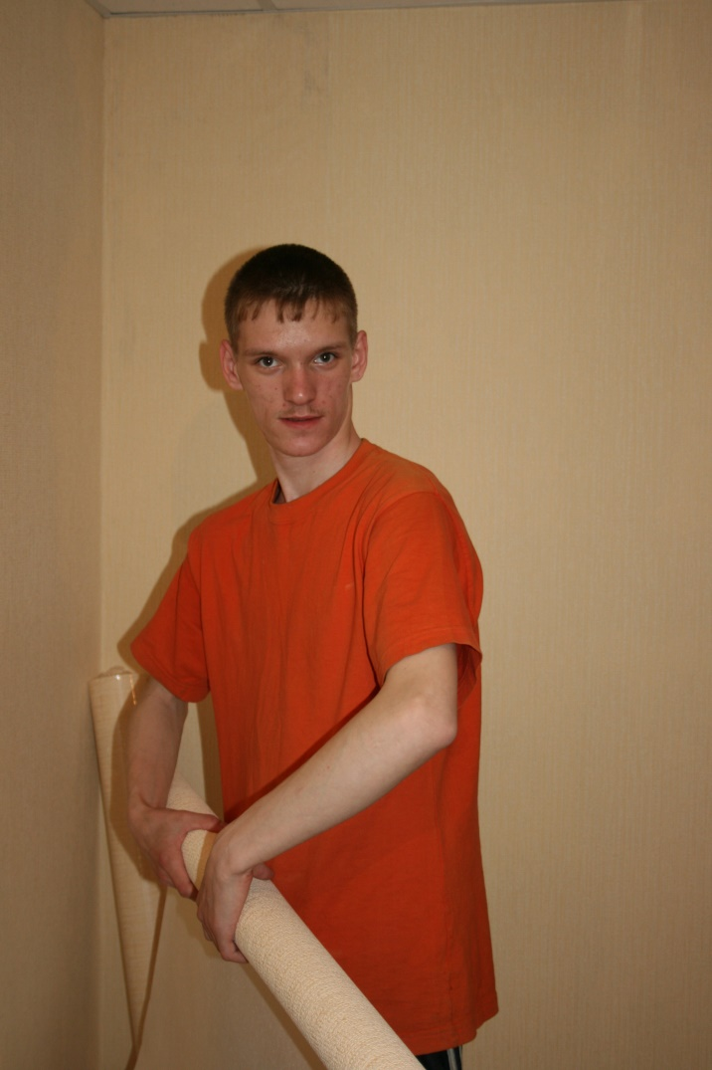
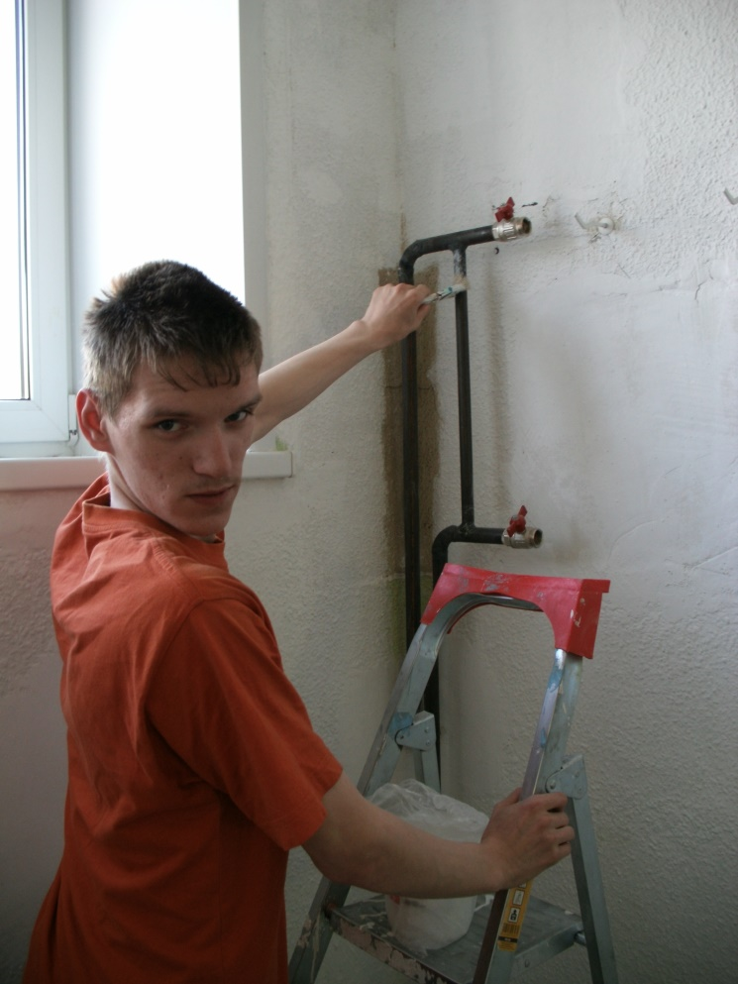
Все умеем делать своими руками

Slide 14
Создание среды позитивного общения
Индивидуальные занятия и коллективное общение, включающее встречи, совместный развивающий досуг, участие в общественно полезном труде, спортивно-массовых мероприятиях и др.
В рамках реализации программ «Твое будущее в твоих руках», «По дороге жизни» - лекции о вредных привычках, профилактики употребления психоактивных веществ, правильном питании.
Выпускники, сегодня проживающие в центре, занимаются в спортивных секциях, налаживают конструктивные отношения с кровными родственниками. Выпускники имеют множество социальных контактов с воспитанниками детского дома разного возраста, принимая участие в различных мероприятиях, занимают активную позицию в профессиональном образовательном учреждении, входят в его актив.
Круглый стол с успешными выпускниками, мастер-класс «Создаем хорошее настроение сами» - это формы общения, создающие площадку для развития позитивного настроения.

Slide 15
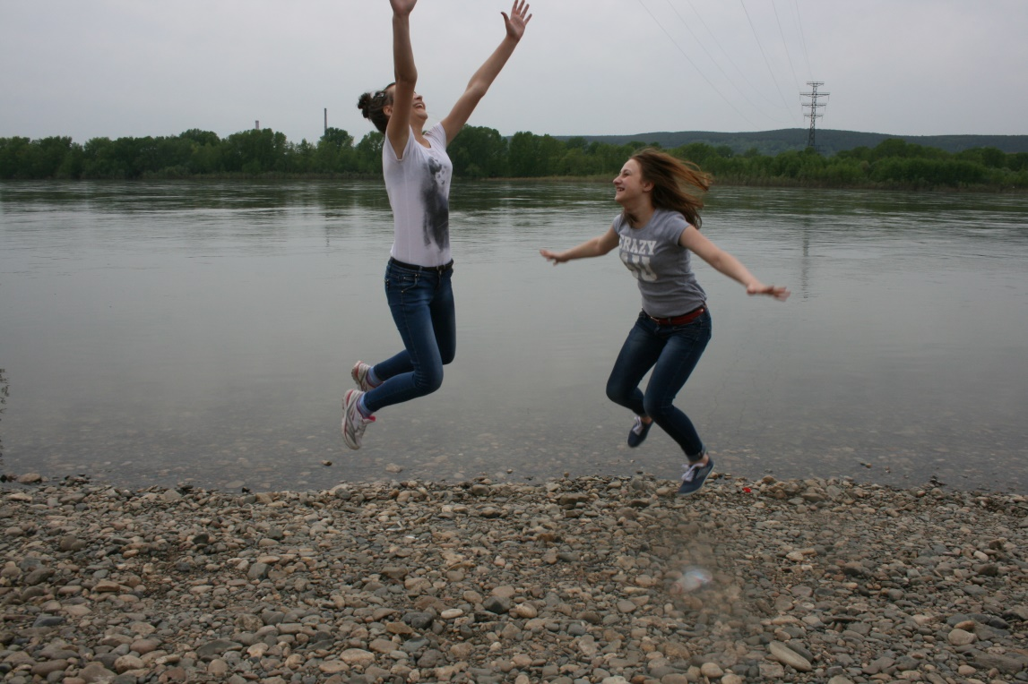
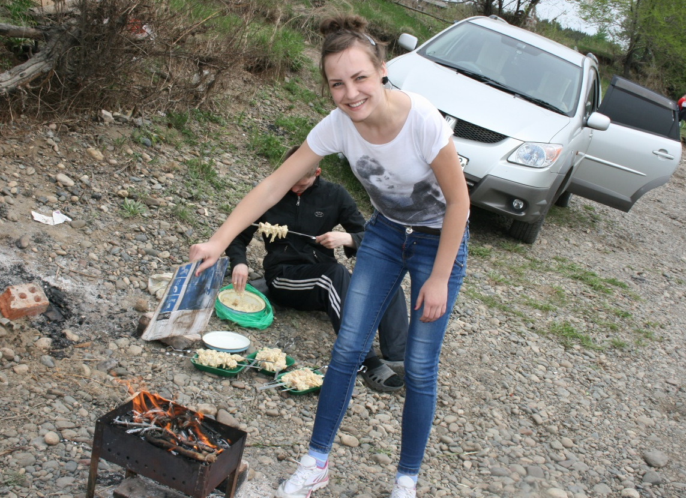
Учимся организовывать досуг

Slide 16
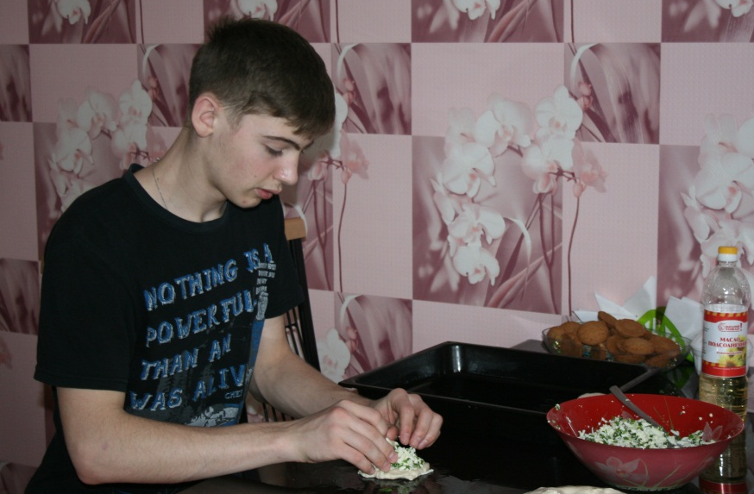
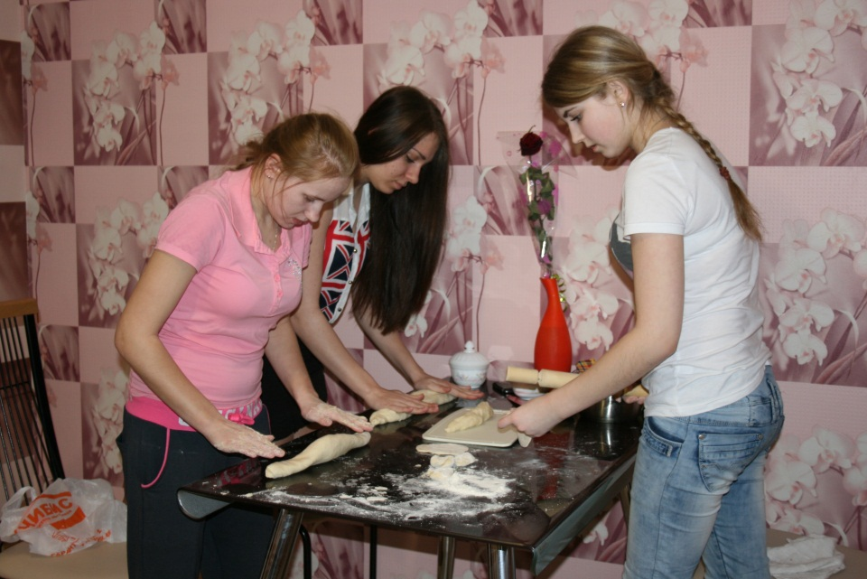
Строим быт самостоятельно

Slide 17
Учреждения профессионального образования, в которых обучаются выпускники
Новосибирский государственный университет
Кемеровский государственный университет
Томский государственный университет
Омский медицинский колледж,
Омский промышленно-экономический колледж,
Омский техникум железно-дорожного транспорта,
Новосибирский колледж легкой промышленности и сервиса,
Новокузнецкий колледж сервиса и дизайна,
Кузнецкий индустриальный техникум,
Новокузнецкий торгово-экономический техникум,
Новокузнецкий горно-транспортный техникум,
Новокузнецкий педагогический колледж №2,
Новокузнецкий строительный техникум и другие учреждения

Slide 18
Программы работы по индивидуальному сопровождению выпускников
«По дороге жизни» (повышение правовой грамотности)
«Твое будущее в твоих руках» (обучение самостоятельной организации быта)
«Шаг в будущее» (формирование активной жизненной позиции)
«Наедине с собой» (овладение техникой релаксации)

Slide 19
Виды деятельности специалистов центра
оказание помощи в защите личных, жилищных, имущественных прав и интересов выпускников,
оказание помощи выпускникам в решении социально-бытовых вопросов,
социальный патронат,
юридическое, социальное консультирование выпускников (специально организованные часы работы юрисконсульта, социального педагога для консультации выпускников проводятся по вторникам и четвергам),
оказание помощи в оформлении и получении пособий, пенсий, стипендий,
работа по восстановлению жилья,
помощь в получении, замене, восстановлении документов, постановке на регистрационный учет по месту жительства,
работа по задолженности за коммунальные услуги,
составление исковых заявлений и пакета документов в суд, участие в судебном заседании в качестве представителя,
содействие в трудоустройстве через центр занятости, СМИ, кадровые агентства, помощь в подготовке документов для трудоустройства,
временное предоставление места в социальной гостиной или учебной квартире центра ПВ и ПС,
оказание материальной и финансовой поддержки особо нуждающимся через привлечение внебюджетных средств от спонсоров,
организация питания или помощи в организации питания для нуждающихся.

Slide 20
Результаты работы в программе в 2014-2017 гг.
 | На начало работы в программе | По итогам работы в программе
Уровень социально-бытовых навыков участников программы | Высокий – 8% средний – 43% низкий – 49% | Высокий – 40% средний – 55% низкий – 4%
Уровень психологической готовности к самостоятельной жизни | Высокий –15% средний –41% низкий – 44% | Высокий – 26% средний – 56% низкий – 18%

Slide 21
Этапы постинтернатного сопровождения
подготовительный (подготовка к выпуску и постинтернатного сопровождения);
постинтернатное сопровождение:
- диагностика;
- анализ полученной информации;
- совместная координационная работа специалистов центра;
- реализация разработанных рекомендаций;
- анализ выполненной работы;
- мониторинг

Slide 22
Диагностика социальной адаптации участников программы «Твоё будущее в твоих руках»

Slide 23
Овладение техникой самопрезентации

Slide 24
Уровень овладения техникой релаксации

Slide 25
Навыки социальной адаптации

Slide 26
Мониторинг обучения в профессиональных образовательных учреждениях
Учебный год | Количество выпускников | Обучаются в избранном учреждении профессионального образования | Перевелись в другое образовательное учреждение | Отчислены или оставили образовательное учреждение по другой причине
2013-2014 | 36 чел. | 29 чел. | - | 7 чел.
2014-2015 | 29 чел. | 25 чел. | 4 чел. | -
2015-2016 | 38 чел. | 38 чел. | - | 4 чел.

Slide 27
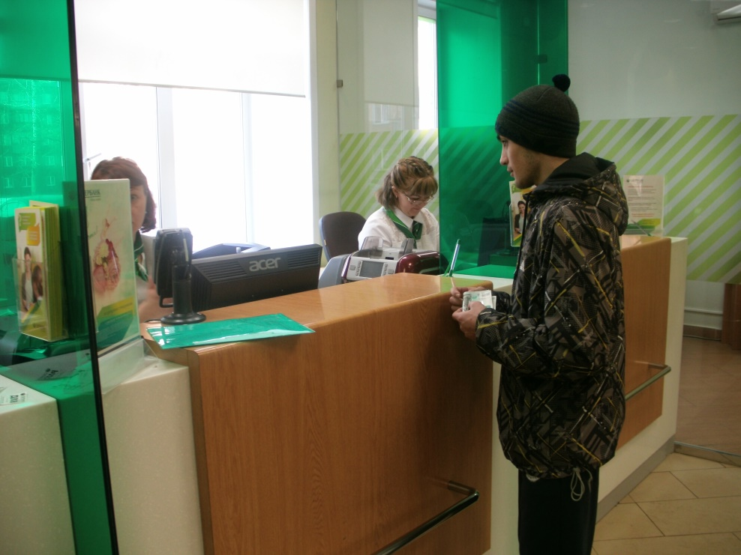
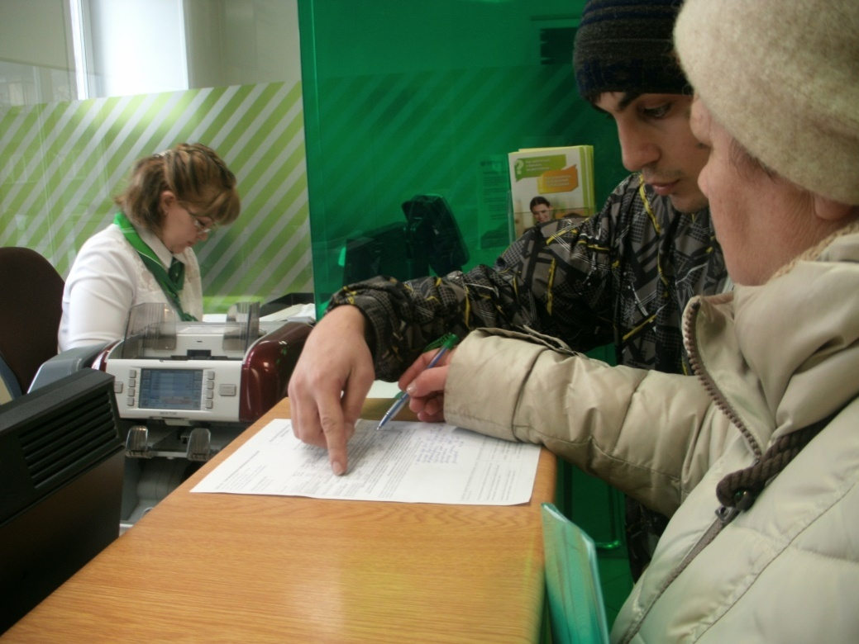
Вступаем в деловой мир

Slide 28
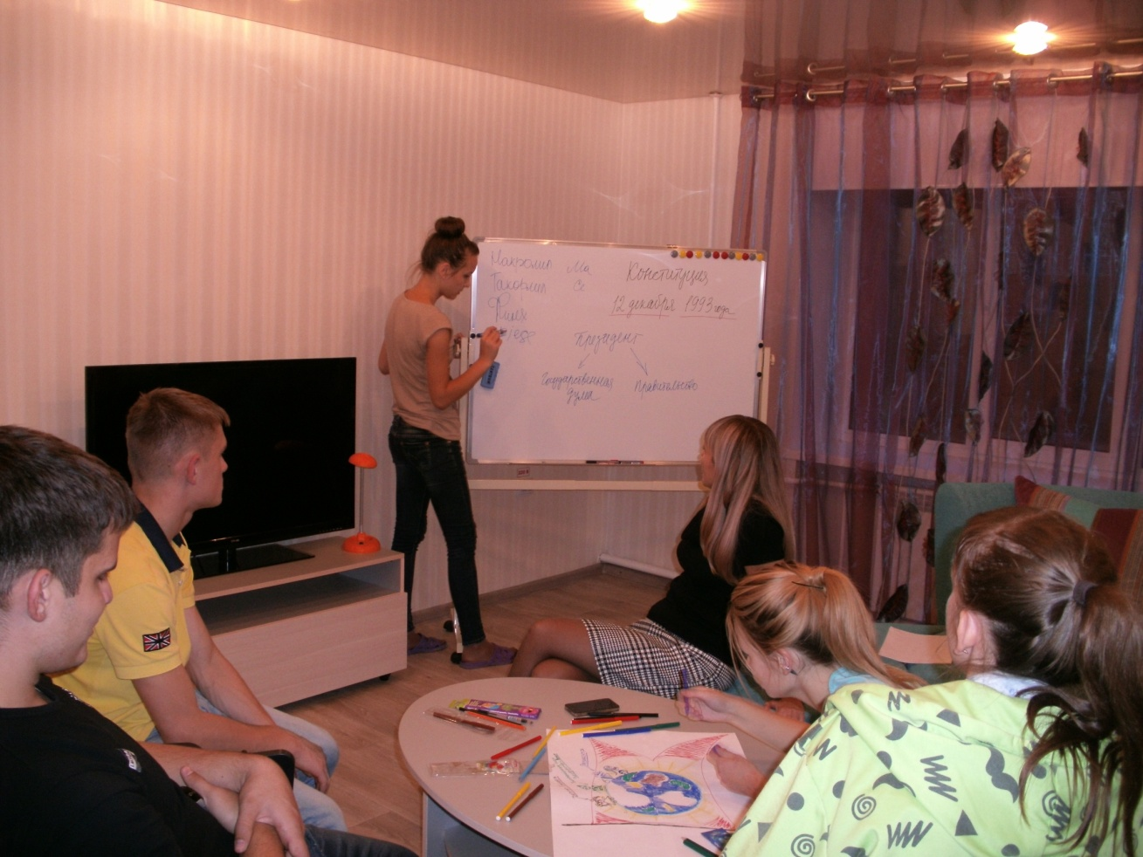
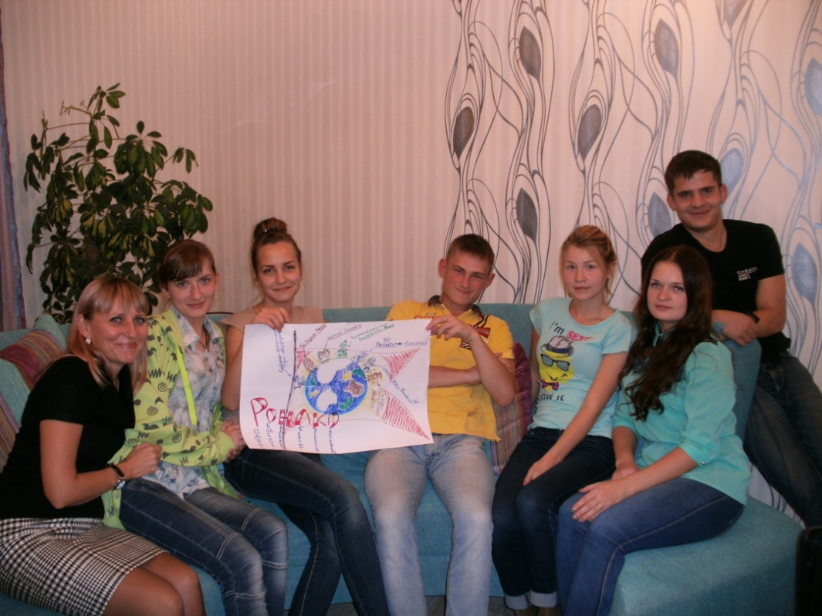
Формируем активную жизненную позицию

Slide 29
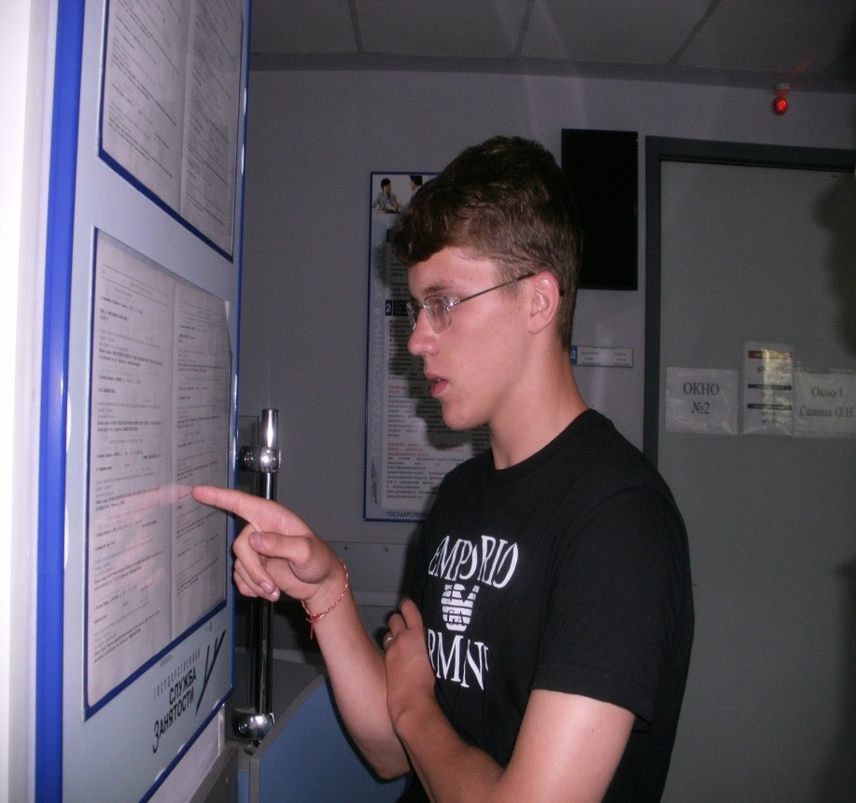
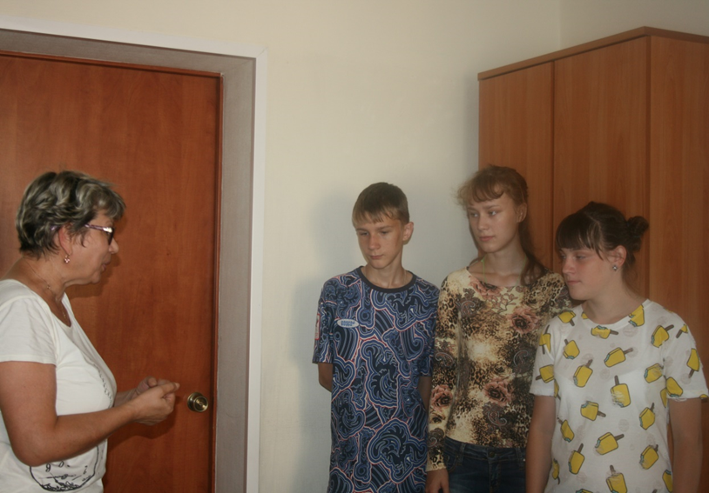
Знакомимся с мерами социальной поддержки в управлении социальной защиты населения

Slide 30
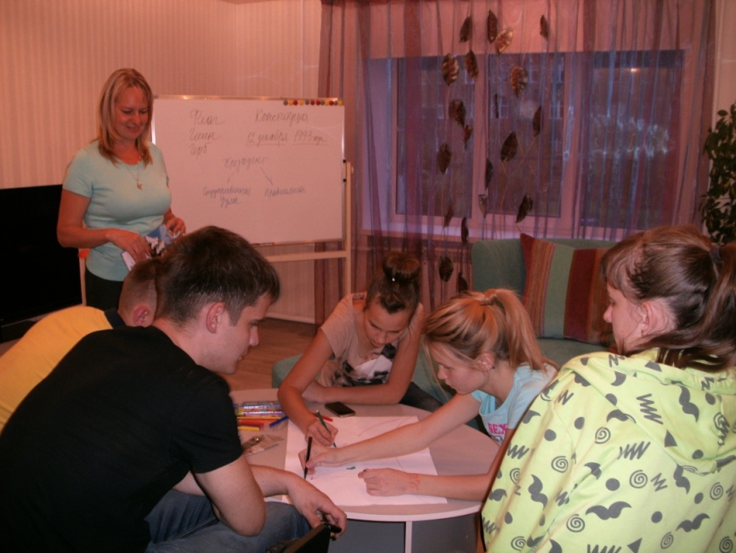
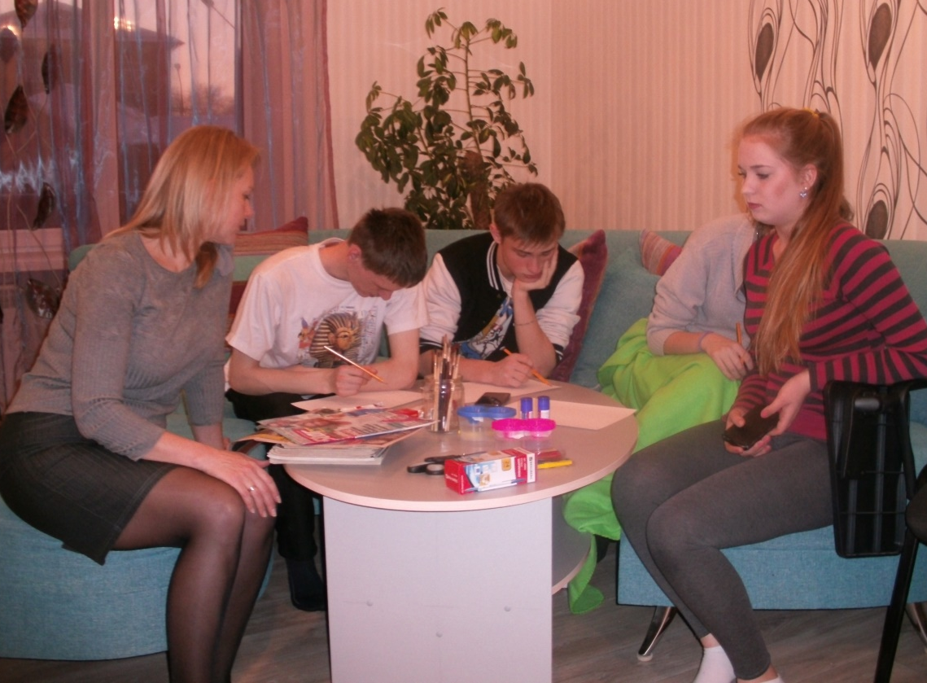
Работа по коррекции профессионального самоопределения

Slide 31
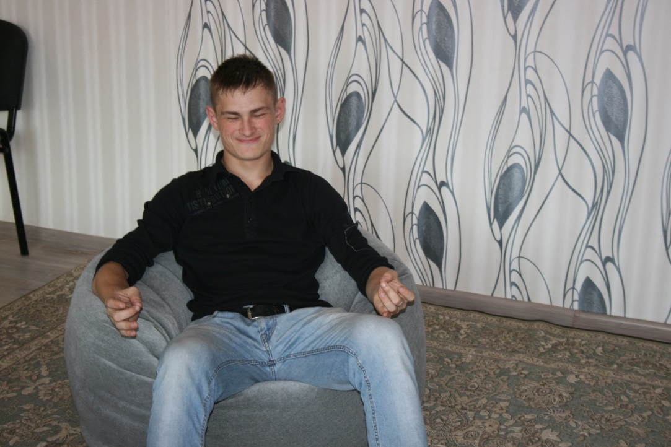
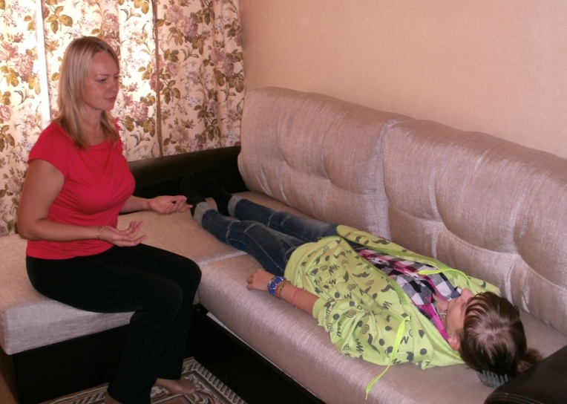
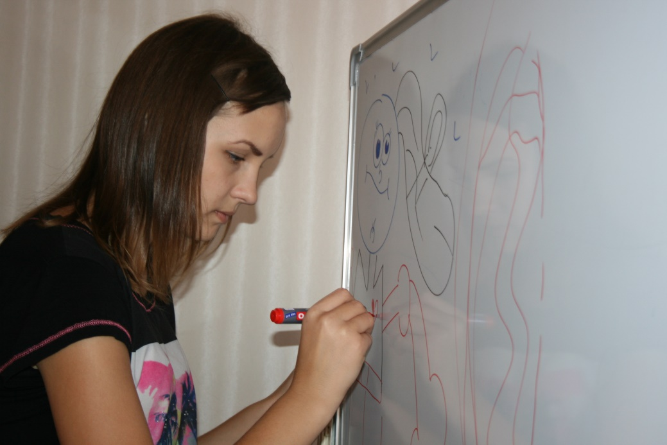
Работа по самопознанию

